Slide 1
Quản lý quán Karaoke
Học Phần: 2121COMP104403 – NHẬP MÔN CÔNG NGHỆ PHẦN MỀM
GVHD: GV. Trần Sơn Hải
GV. Nguyễn Tấn Duẩn
SVTH: Huỳnh Thị Thu Trang- 46.01.104.191
Cao Thị Thu Hương – 46.01.104.063

Slide 2
Mở đầu
Lý do chọn đề tài:
Nhằm giúp cho công việc quản lí quán Karaoke được hiệu quả, việc kết ca trong ngày được thực hiện nhanh chóng và chính xác phần mềm quản lí quán Karaoke được tạo ra.
2. Mục đích đề tài:
Nhằm tạo ra môi trường quản lí phù hợp với hoạt động kinh doanh của quán Karaoke. Tạo sự thuận tiện cho quá trình quản lí với các chức năng phù hợp với thực tế được xây dựng trong quá trình nghiên cứu.
3. Đối tượng và phạm vi nghiên cứu:
Đối tượng nghiên cứu: Phần mềm Quản lí quán Karaoke.
Phạm vi nghiên cứu: các tài liệu phần mềm quản lí quán Karaoke.

Slide 3
NỘI DUNG
KHẢO SÁT BÀI TOÁN
ĐẶC TẢ YÊU CẦU BÀI TOÁN
01
02
THIẾT KẾ GIAO DIỆN
03
PHÂN TÍCH YÊU CẦU
04
Tác nhân, Use case, biểu đồ Use case tổng quan.
Mô tả, khảo sát, xác định nghiệp vụ, biểu đồ phân rã chức năng, kế hoạch dự án.
Giao diện và sơ đồ quá trình hoạt động.
Mô hình quan niệm dữ liệu, chuyển từ mô hình kết hợp qua vật lí, thuộc tính cuả các bảng, khóa, khóa ngoại.

Slide 4
KHẢO SÁT BÀI TOÁN
01
Mô tả, khảo sát, xác định nghiệp vụ, biểu đồ phân rã chức năng, kế hoạch dự án.

Slide 5
1. Mô tả yêu cầu bài toán.
- Yêu cầu bài toán là thực hiện các hoạt động quản lí quán Karaoke.
- Có 3 yêu cầu chính:
+ Cung cấp dịch vụ cho khách hàng: đặt phòng, gọi đồ ăn đồ uống.
+ Lưu trữ thông tin khách hàng, các dịch vụ được khách hàng yêu cầu.
+ Thống kê.

Slide 6
2. Khảo sát bài toán.
- Theo nhu cầu của khách hàng thì karaoke có nhiều loại hình như: Karaoke gia đình, Karaoke vỉa hè, Karaoke có phòng hát riêng.
- Loại hình được chọn để nghiên cứu là loại hình karaoke có phòng hát riêng vì loại hình này chịu sự quản lí của nhà nước và có khối lượng công việc lớn cần được quản lí. Tất cả các việc như ghi chép, tính tiền, quản lý khách hàng, quản lý nhân viên làm việc, quản lý phòng hát... sẽ được thực hiện một cách nhanh gọn bằng hệ thống quản lý phần mềm.

Slide 7
3. Xác định thông tin cơ bản cho nghiệp vụ của bài toán.
Cung cấp dịch vụ cho khách hàng
Lưu trữ
Thống kê
Thông tin khách hàng, các dịch vụ được khách hàng yêu cầu.
Đặt phòng, gọi đồ ăn đồ uống.
Doanh thu, thông tin khách hàng

Slide 8
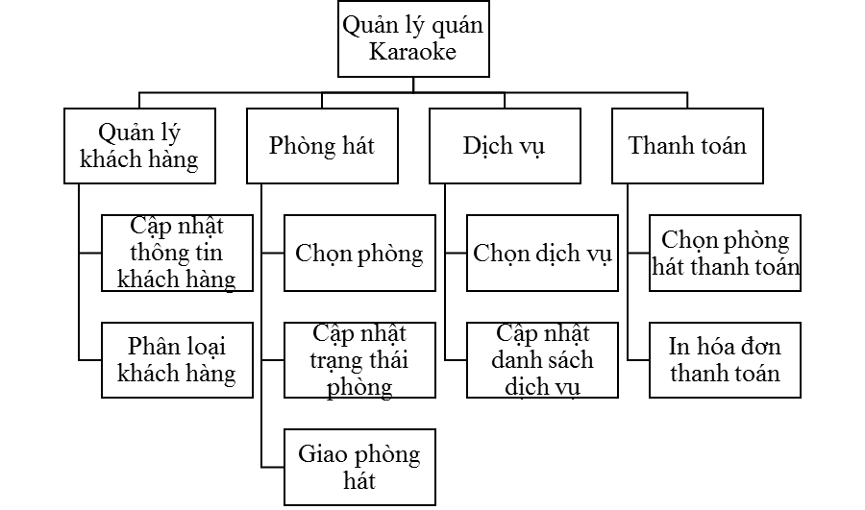
4. Biểu đồ phân cấp chức năng (BFD).

Slide 9
5. Kế hoạch dự án
Phần mềm quản lí sẽ được xây dựng bởi 4 bộ phận:
Bộ phận quản lý khách hàng: Cập nhật, kiểm tra thông tin khách hàng, phân loại khách hàng
Bộ phận quản lí phòng hát: Kiểm tra trạng thái phòng, tạo phiếu đặt, kiểm tra phiếu, cập nhật trạng thái phòng.
Bộ phận quản lí dịch vụ: Nhận gọi dịch vụ, kiểm tra dịch vụ, cập nhật dịch vụ
Bộ phận quản lí thanh toán: Chọn phòng đã đặt thanh toán, kiểm tra thông tin khách hàng

Slide 10
02
ĐẶC TẢ YÊU CẦU BÀI TOÁN
Tác nhân, Use case, biểu đồ Use case tổng quan.

Slide 11
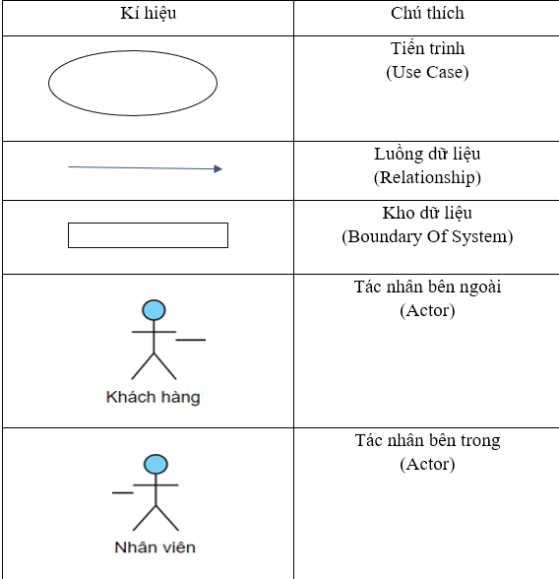
1. Các tác nhân và các Use Case cần thiết cho bài toán.
- Các tác nhân của bài toán là: Khách hàng và nhân viên quản lí.
- Các Use Case được xác định là: Đặt phòng, gọi dịch vụ, xác định thông tin và thanh toán.

Slide 12
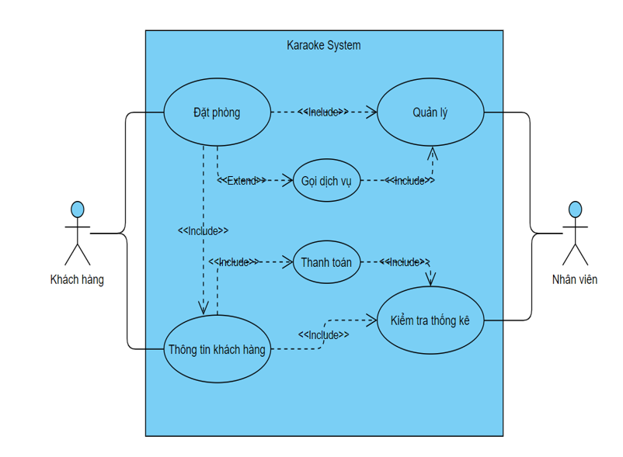
2. Biểu đồ Use Case tổng quan.

Slide 13
PHÂN TÍCH YÊU CẦU
03
Mô hình quan niệm dữ liệu, chuyển từ mô hình kết hợp qua vật lí, thuộc tính cuả các bảng, khóa, khóa ngoại.

Slide 14
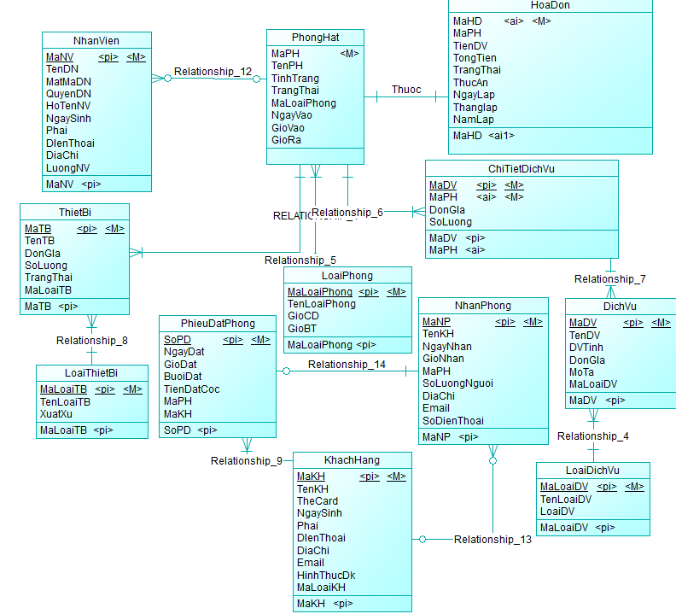
1. Mô hình quan niệm dữ liệu cho toàn hệ thống.

Slide 15
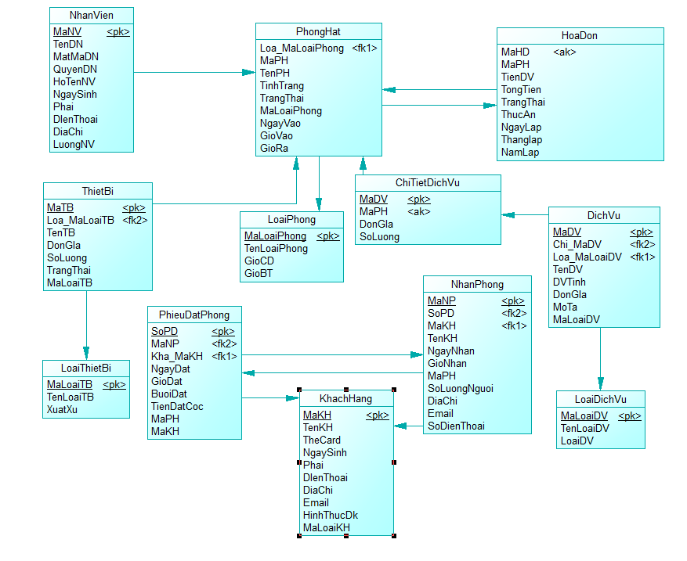
2. Chuyển mô hình kết hợp qua mô hình vật lí.

Slide 16
3. Các thuộc tính của các bảng (table) trong mô hình PDM.
KhachHang(MaKH, TenKH, TheCard, NgaySinh, Phai, DienThoai, DiaChi, Email, HinhThucDK, MaLoaiKH)
NhanVien(MaNV, TenDN, MatMaDN, QuyenDN, HoTenNV, NgaySinh, Phai, DienThoai, DiaChi, LuongNV)
ThietBi(MaTB, TenTB, DonGia, SoLuong, TinhTrang, MaLoaiTB)
LoaiThietBi(MaLoaiTB, TenLoaiTB, XuatXu)
DichVu(MaDV, TenDV, DVTinh, DonGia, MoTa, MaLoaiDV)
LoaiPhong(MaLoaiPhong, TenLoaiPhong, GioCD, GioBT)

Slide 17
3. Các thuộc tính của các bảng (table) trong mô hình PDM.
PhongHat(MaPH, TenPH, TinhTrang, TrangThai, MaLoaiPhong, NgayVao, GioVao, GioRa)
PhieuDatPhong(SoPD, NgayDat, GioDat, BuoiDat, TienDatCoc, MaPH, MaKH)
HoaDon(MaHD, MaPH, TienDV, TongTien, TrangThai, ThucAn, MaLoaiPhong, NgayLap, ThangLap, NamLap)
LoaiDichVu(MaLoaiDV, TenLoaiDv, LoaiDV)
ChiTietDichVu(MaDV, MaPH, DonGia. SoLuong)
NhanPhong(MaNP, TenKH, NgayNhan, GioNhan, MaPH, SoLuongNguoi, DiaChi, Email, SoDienThoai)

Slide 18
4. Xác định khóa và khóa ngoại của các bảng (table) trong mô hình PDM.
01
HoaDon: Khóa: MaHD.
Khóa ngoại: MaPH.
07
LoaiDichVu: Khóa: MaLoaiDV.
Khóa ngoại: Không có.
02
LoaiPHong: Khóa:MaLoai .
Khóa ngoại: Không có.
08
DichVu: Khóa: MaDV
Khóa ngoại: MaLoaiDV.
03
PhongHat: Khóa: MaPH.
Khóa ngoại: MaLoaiPhong.
09
ChiTietDichVu: Khóa: MaDV, MaPH.
Khóa ngoại: Không có.
04
PhieuDatPhong: Khóa: SoPD.
Khóa ngoại: MaNP, MaKH.
10
NhanVien: Khóa: MaNV.
Khóa ngoại: Không có.
05
ThietBi: Khóa: MaTB.
Khóa ngoại: MaLoaiTB.
11
KhachHang: Khóa: MaKH.
Khóa ngoại: Không có.
06
LoaiThietBi: Khóa: MaLoaiTB.
Khóa ngoại: Không có.
12
NhanPhong: Khóa: MaNP.
Khóa ngoại: SoPD, MaKH.

Slide 19
04
THIẾT KẾ GIAO DIỆN
Giao diện và sơ đồ quá trình hoạt động

Slide 20
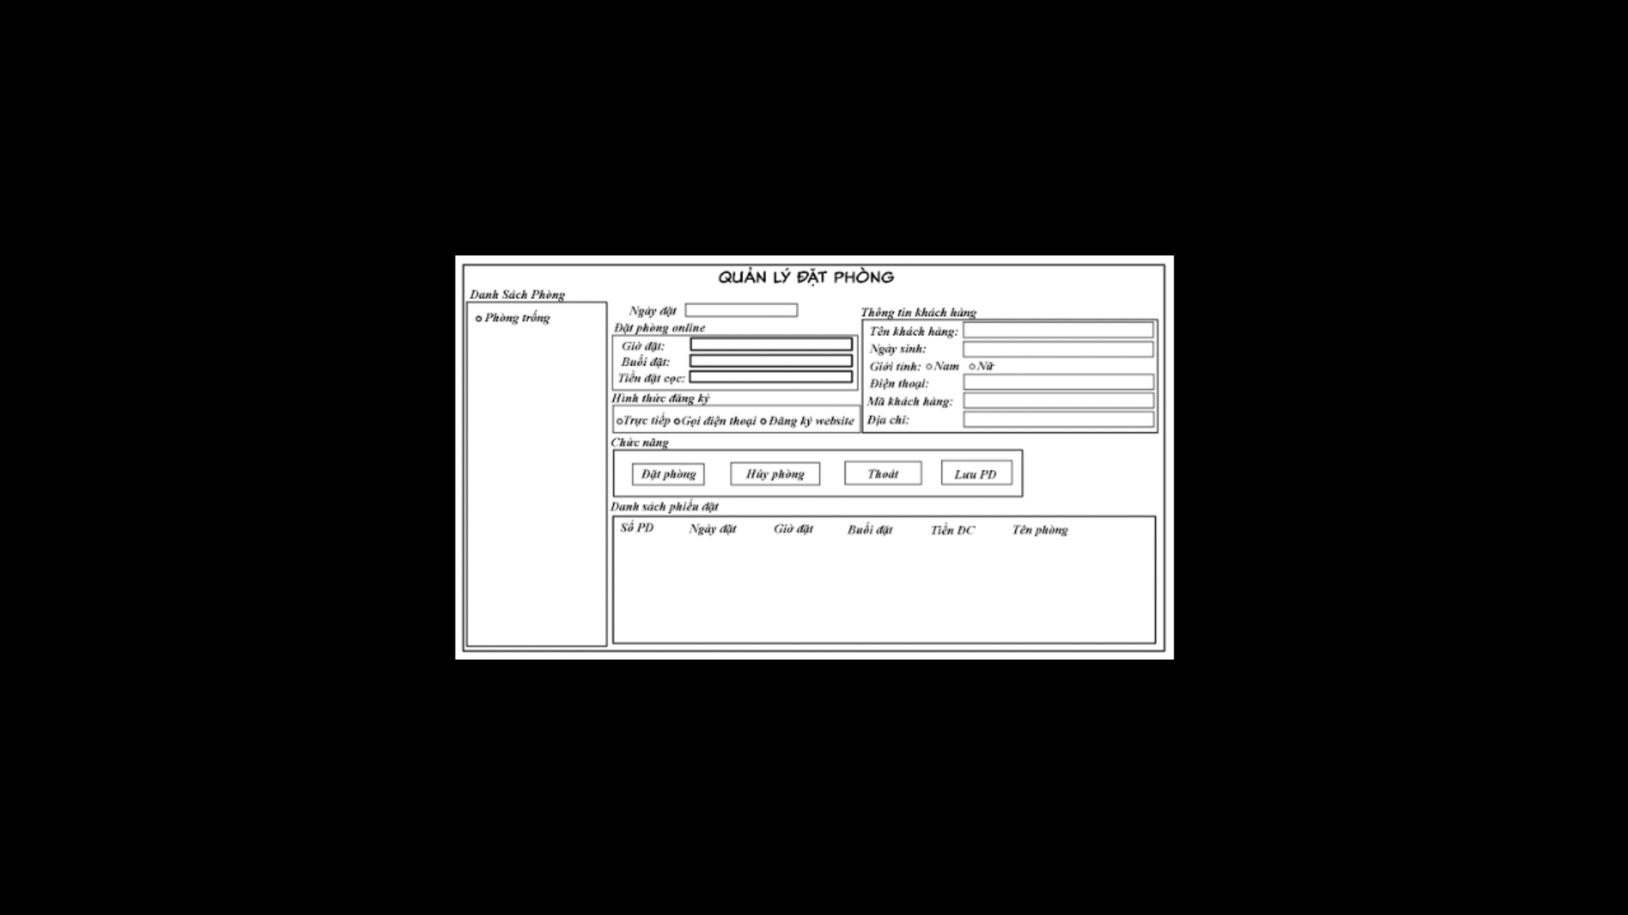
1. Chọn phòng hát.

Slide 21
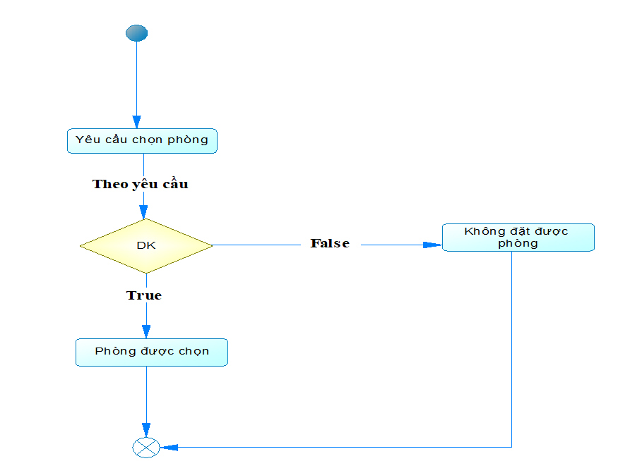
1. Chọn phòng hát.
Sơ đồ hoạt động.
Đầu vào: | Yêu cầu đặt phòng Danh sách phòng hát
Đầu ra: | Phòng được đặt Không đặt được phòng
Nội dung xử lý: | Khách hàng gửi yêu cầu đặt phòng, nhân viên dựa vào tình trạng danh sách phòng hát tư vấn phòng theo yêu cầu và chọn đặt phòng cho khách, nếu không có phòng theo yêu cầu của khách hàng (hết phòng trống) thì khách không đặt được phòng.

Slide 22
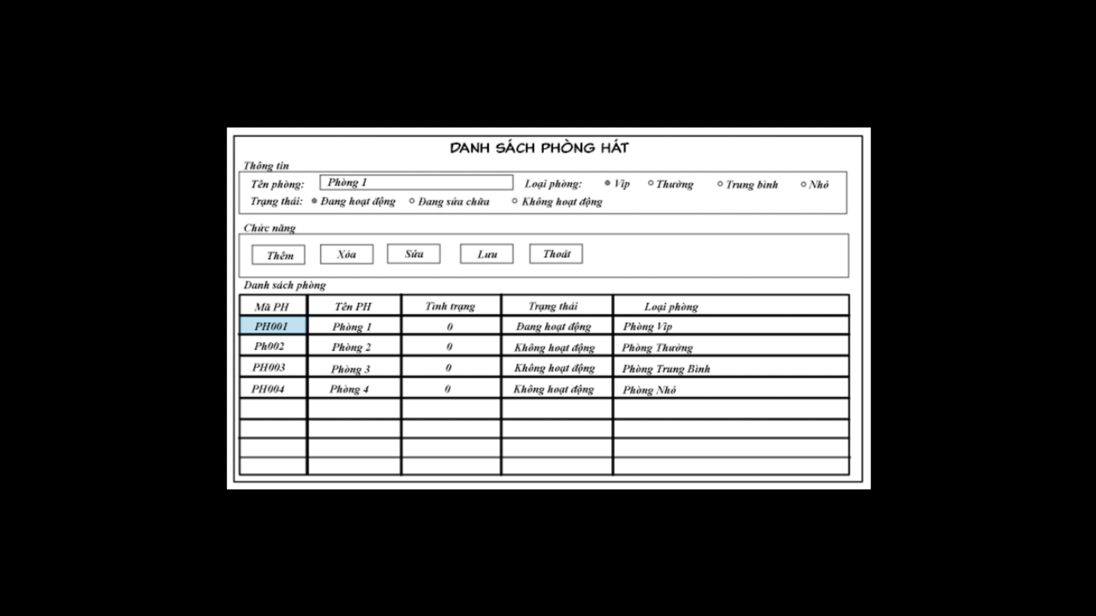
2. Cập nhật trạng trái phòng.

Slide 23
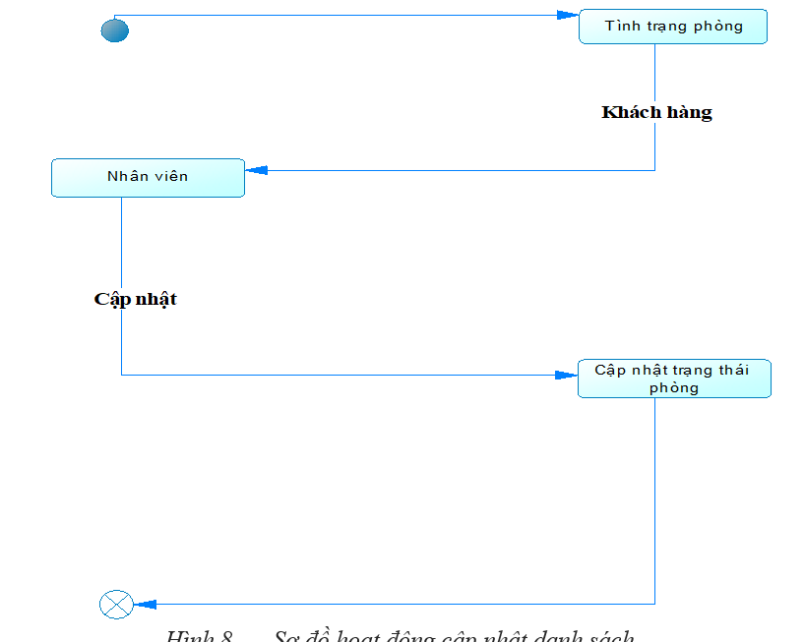
2. Cập nhật trạng trái phòng.
Sơ đồ hoạt động.
Đầu vào: | Khách hàng đặt được phòng Khách hàng đã trả phòng
Đầu ra: | Danh sách phòng hát đã cập nhật
Nội dung xử lý: | Khi khách hàng đặt được phòng hay trả phòng thì nhân viên có nhiệm vụ chọn phòng hát và cập nhật lại trạng thái phòng

Slide 24
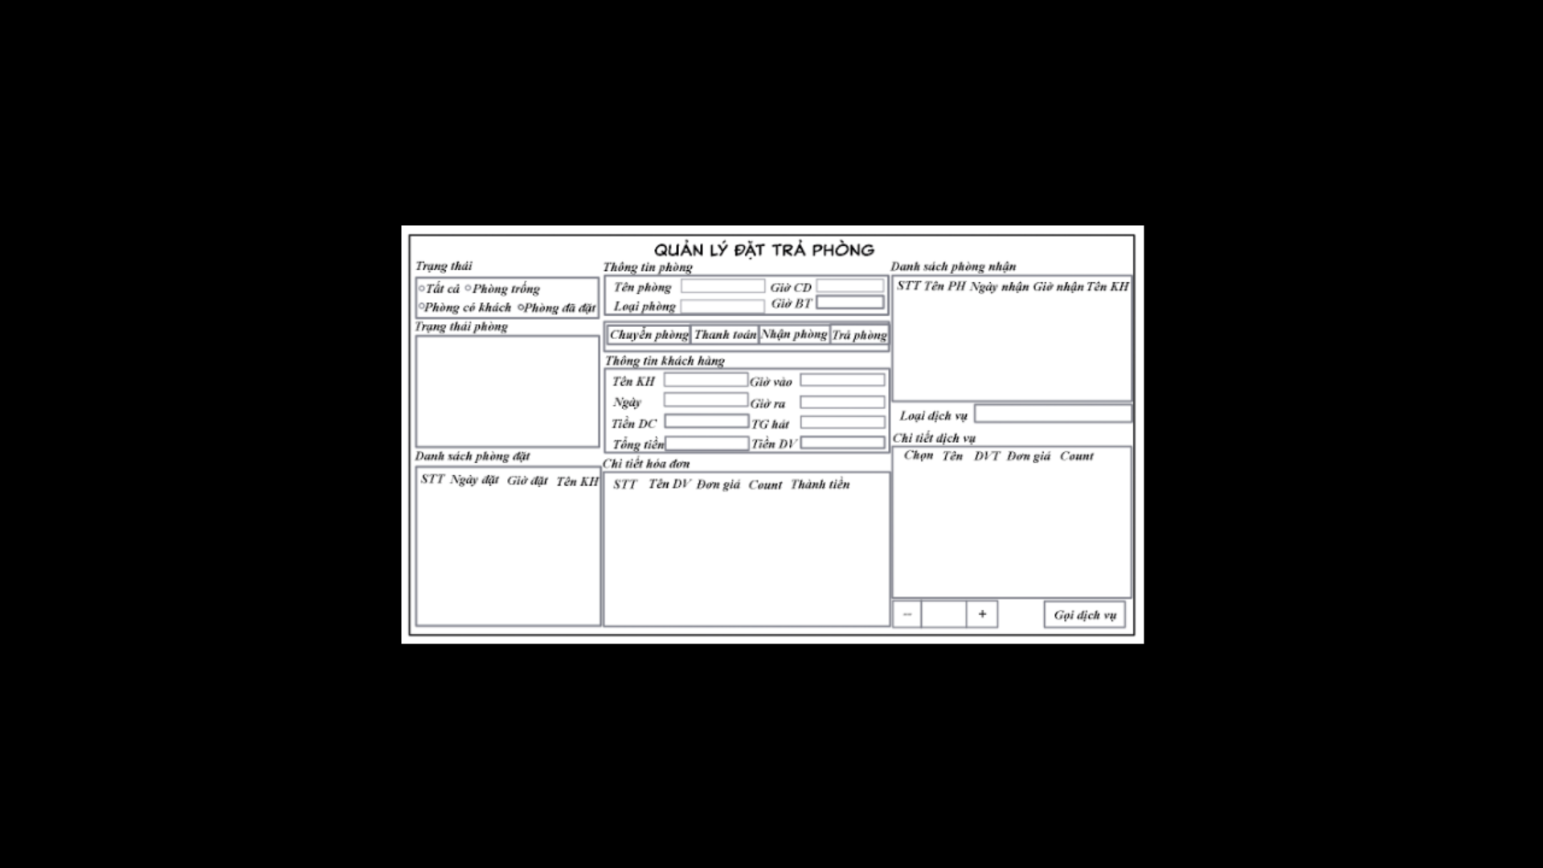
3. Quản lí đặt trả phòng.

Slide 25
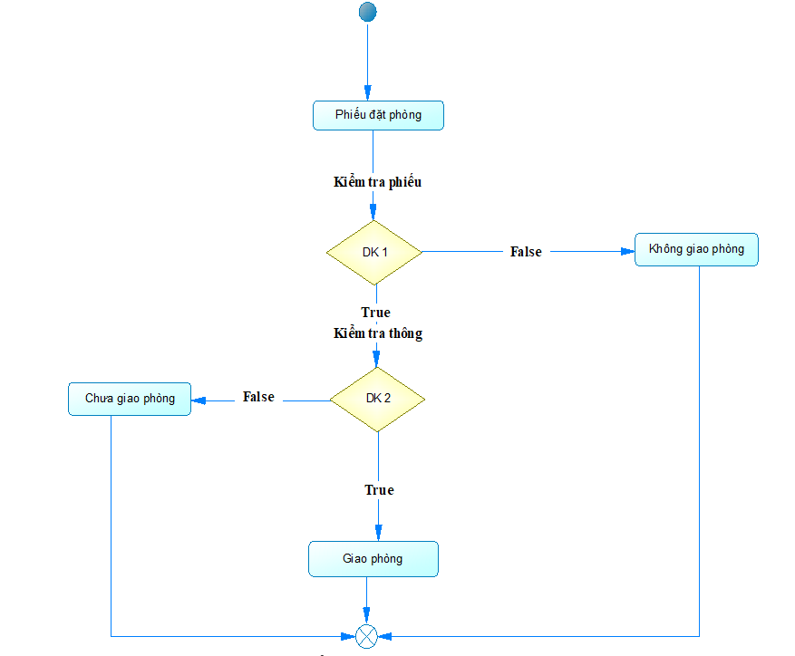
3. Quản lí đặt trả phòng.
Sơ đồ hoạt động.
Đầu vào : | Khách hàng đặt được phòng Phiếu đặt phòng
Đầu ra : | Phòng giao cho khách
Nội dung xử lý : | Khi khách hàng nhận phòng, nhân viên kiểm tra phiếu đặt phòng xem phòng, xem thông tin khách hàng theo yêu cầu thì giao phòng cho khách.

Slide 26
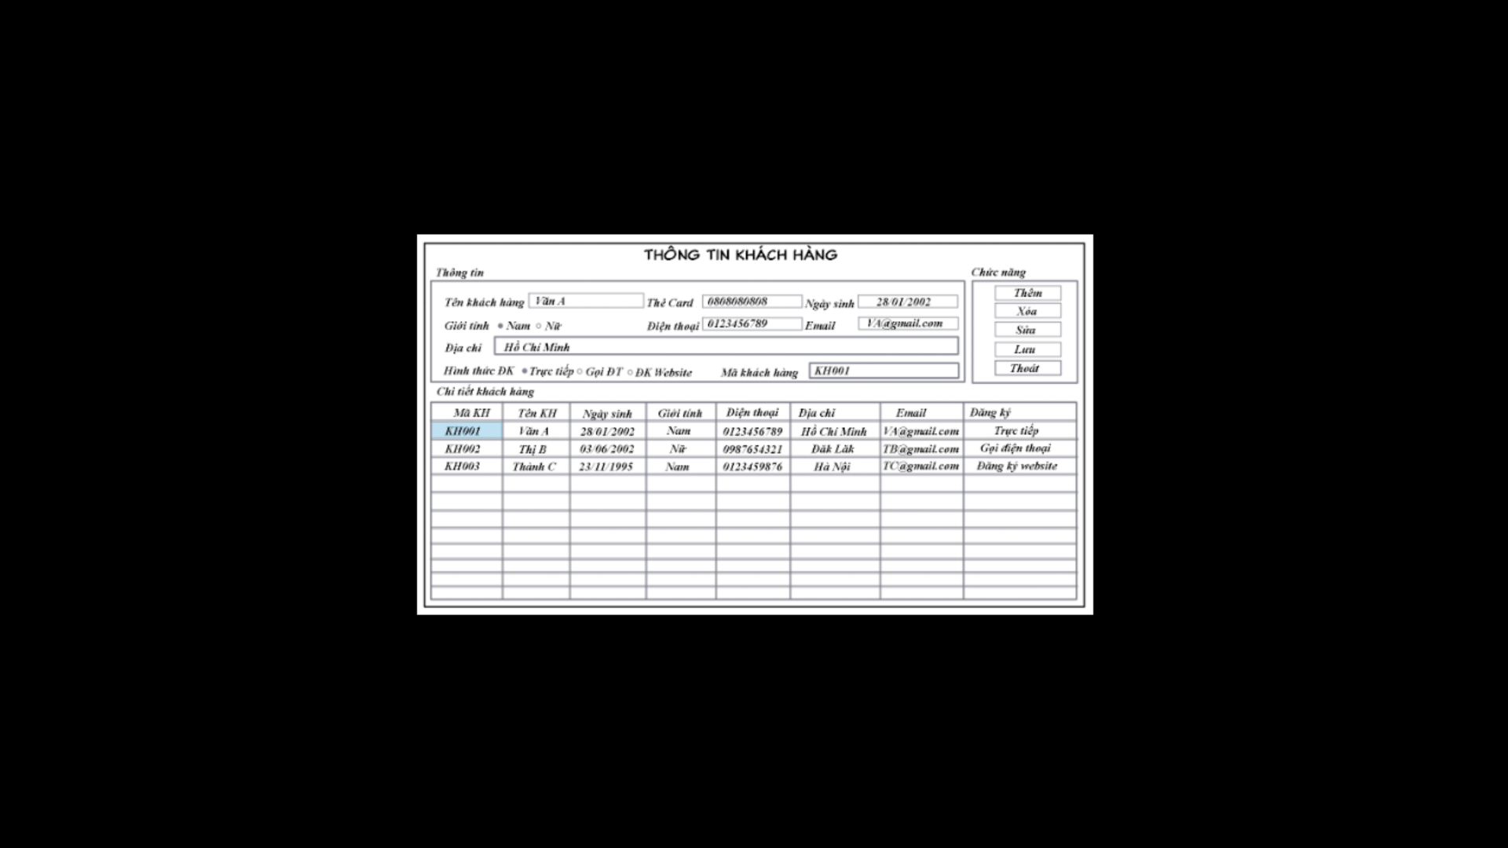
4. Cập nhật thông tin khách hàng.

Slide 27
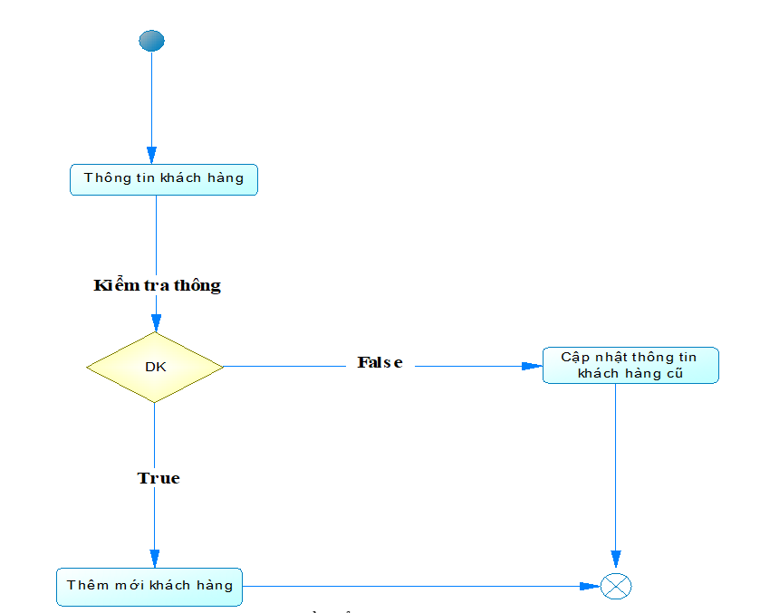
4. Cập nhật thông tin khách hàng.
Sơ đồ hoạt động.
Đầu vào: | Khách hàng đặt được phòng Thông tin khách hàng
Đầu ra: | Thêm mới khách hàng Cập nhật thông tin khách hàng
Nội dung xử lý: | Khi khách hàng đã đặt được phòng, nhân viên có nhiệm vụ lấy thông tin khách hàng: Họ tên, ngày sinh, địa chỉ…nhập vào hệ thống. Hệ thống kiểm tra nếu thông tin đã có thì cập nhật lại, không thì nhân viên thêm mới thông tin khách hàng vào hệ thống.

Slide 28
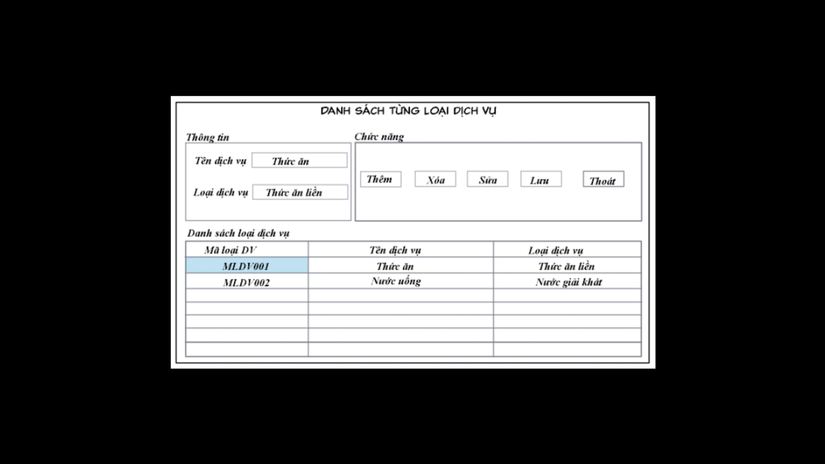
5. Chọn dịch vụ.

Slide 29
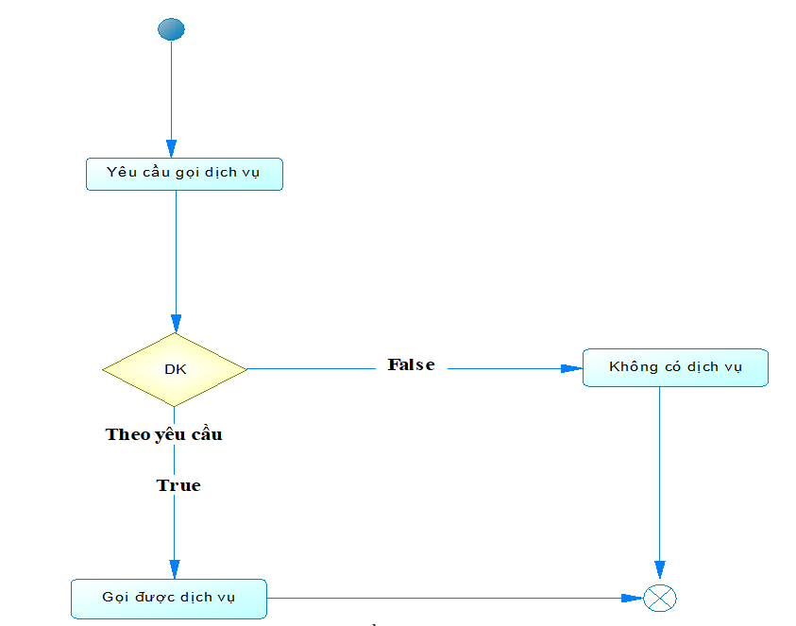
5. Chọn dịch vụ.
Sơ đồ hoạt động.
Đầu vào : | Yêu cầu gọi dịch vụ Danh sách dịch vụ
Đầu ra : | Danh sách dịch vụ đã gọi
Nội dung xử lý : | Khách hàng yêu cầu gọi dịch vụ (Thức ăn, nước uống…), nhân viên tư vấn, thông báo từng loại dịch vụ còn hay không, dựa vào danh sách thông tin dịch vụ. Nếu dịch vụ theo yêu cầu khách hàng đã được chọn thì nhân viên có nhiệm vụ mang đến cho khách.

Slide 30
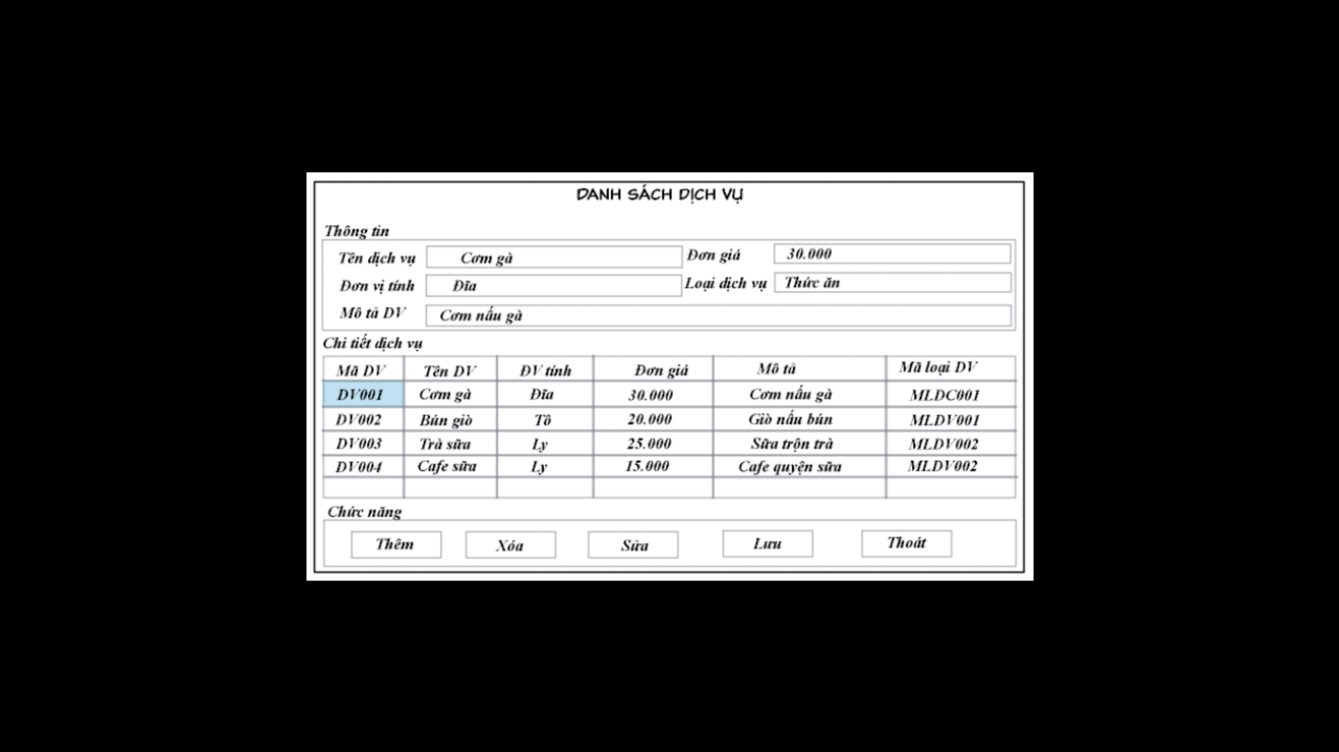
6. Cập nhật danh sách phục vụ.

Slide 31
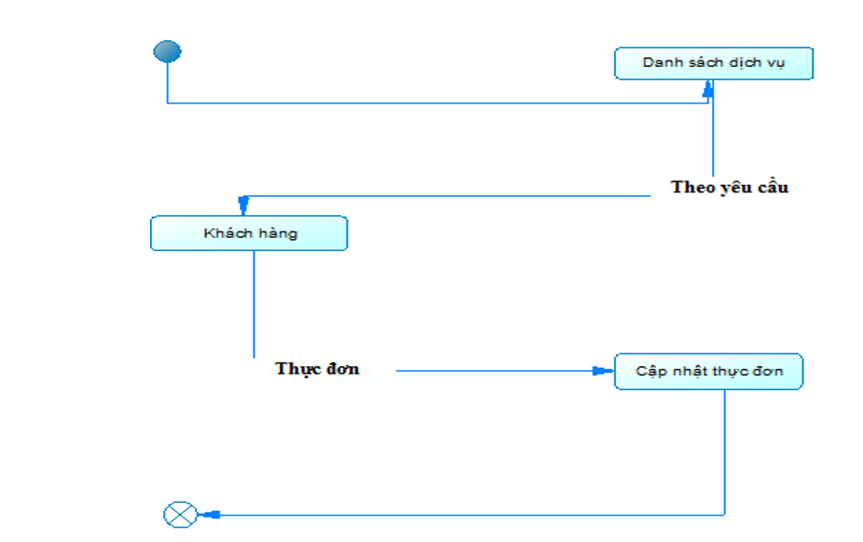
6. Cập nhật danh sách phục vụ.
Sơ đồ hoạt động.
Đầu vào : | Danh sách dịch vụ đã được gọi
Đầu ra : | Cập nhật danh sách thông tin dịch vụ
Nội dung xử lý : | Khi khách hàng đã gọi được dịch vụ thì nhân viên nhiệm vụ cập nhật lại danh sách dịch vụ trong phòng hát mà khách hàng đã đặt đồng thời nhân viên cập nhật lại danh sách dịch vụ trên thực đơn trong hệ thống.

Slide 32
Thanks!
Link github: https://github.com/Cao-Thi-Thu-Huong/NMCNPM.git

